Slide 1
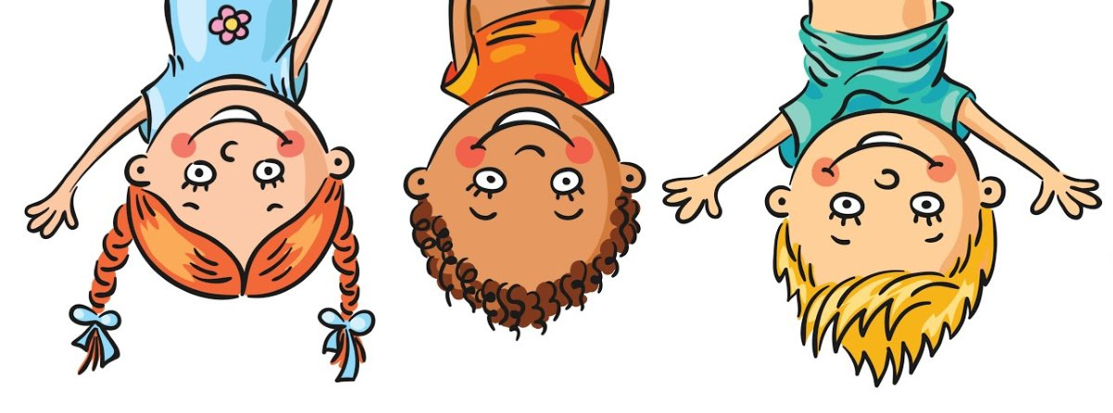
Навчання грамоти
Читання
Післябукварний період
Урок 110
Вірш «Навпакійко»
За Тетяною Лисенко

Slide 2
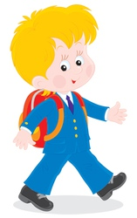
Налаштування на урок
Дзвоник дзвенить, не стихає,
Школярів усіх скликає:
«Гей, до класу поспішайте,
На місця свої сідайте!»

Slide 3
Емоційне налаштування на урок
Коли людина відчуває себе самотньою, то часто забуває, що може просити про допомогу у своєму колі підтримки. Впевнена, що поряд із Тобою є ті, хто може обійняти, пояснити, допомогти, підтримати та розсмішити. Хто це, назви собі їх?
Хто може допомогти зробити те, на що немає сил чи вміння?
_______________
Хто може Тебе обійняти в складні миті?
_________
Хто може пояснити незрозуміле?
__________
Хто може помовчати поруч?
________
Хто може розсмішити?
_________

Slide 4

Робота з чистомовкою
Яр, яр, яр— гуляє школяр.
Ра, ра, ра— дуже рада дітвора.
Ру, ру, ру— ручку в школу я беру.
Ро, ро, ро— їдем на метро.
Ар, ар, ар— виходить білий пар.
Ир, ир, ир— я люблю інжир.
Ер, ер, ер—мій тато шофер.
Ор, ор, ор — не заводиться мотор.

Slide 5
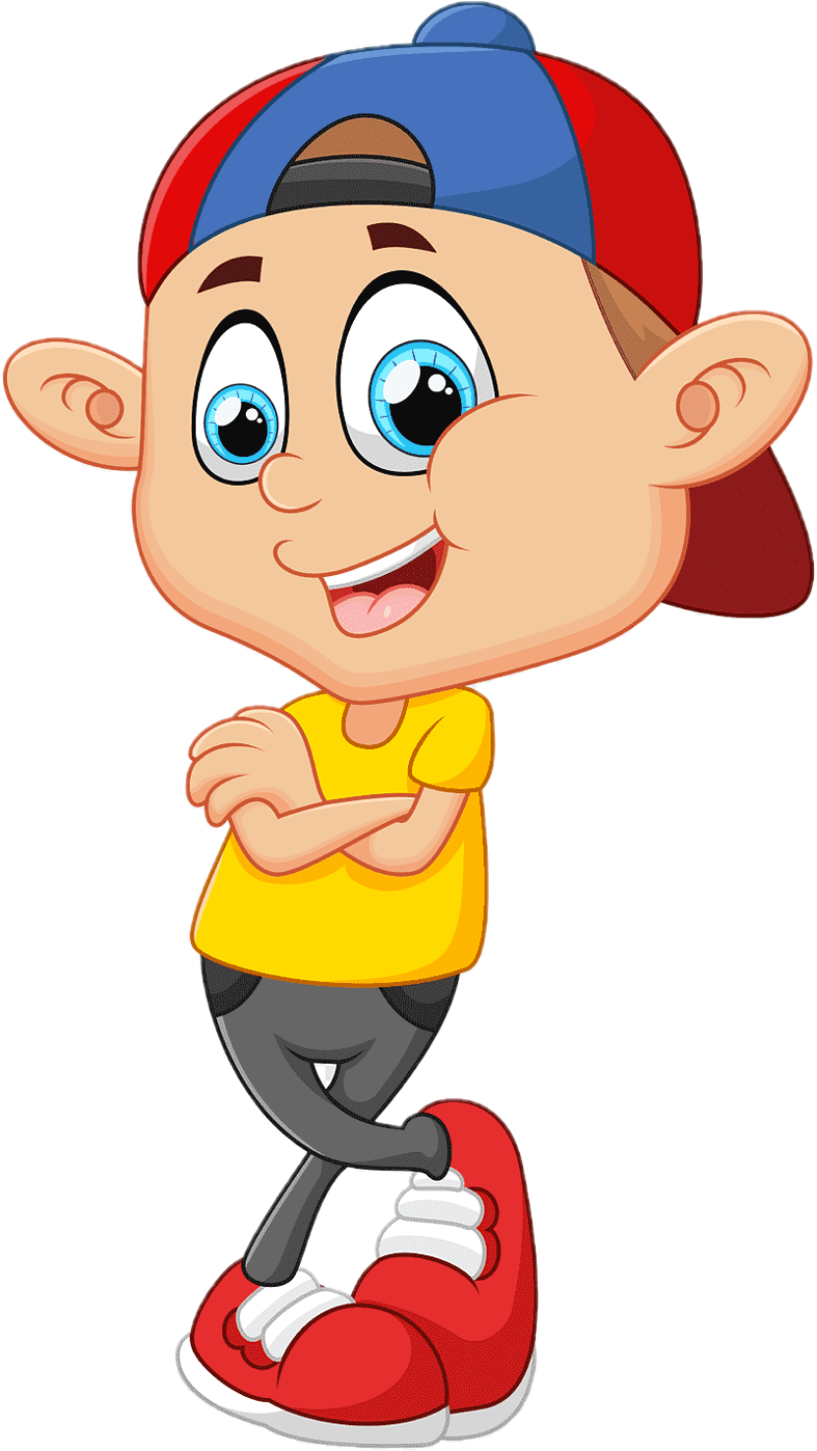
Читання складів з вивченими буквами
ска | бро | тру | пкі | вне | сне
здо | при | смі | тру | сто | вки
сті | бла | вно | вки | ква | кра
тру | сні | при | чка | тку | сту
зна | жде | зва | нко | три | пкі
сне | кру | бре | зне | нкі | ско

Slide 6
Читання складів з вивченими буквами
сак | бор | тур | пік | вен | сен
зод | пир | сім | рут | сот | вик
сіт | бал | вон | вик | кав | кар
тур | сін | пир | чак | тук | сут
зан | жед | зав | нок | тир | кіп
сен | кур | бер | зен | нік | сок

Slide 7

Повідомлення теми уроку
Сьогодні на уроці читання ми попрацюємо з віршем Тетяни Лисенко «Навпакійко».
Дізнаємось про секрет батьків хлопчика, що робив усе навпаки.
Складемо і надрукуємо відповіді на запитання.

Slide 8
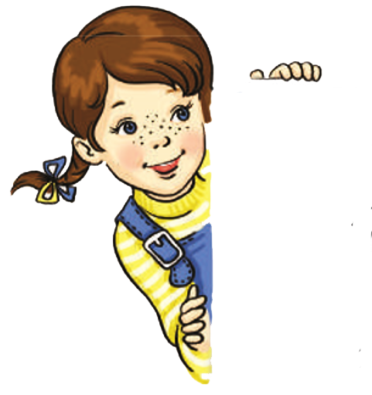

Прочитай вірш Тетяни Лисенко
Засобàкали гàвки,
закицякали нявки,
зажàбали квàки,
закàчкали кряки,
закозякали меки,
забарàнали беки,
за зірки сховалось небо,
перестав усе, як треба.
Який настрій у тебе викликав цей вірш?
Про яких тварин згадується у вірші?
Як ти їх розпізнав/ла?
Зміни слова у вірші, щоб тварини називались по-справжньому.
Підручник.
Сторінка
104

Slide 9
Прочитай вірш «Навпакійко»
Цей малий Сергійко —
хлопчик-навпакійко.
Зранку і до ночі
каже він: «Не хочу!»
Вже замучились батьки —
все він робить навпаки.
Осінь, дощ, калюжі, вітер,
повдягали куртки діти,
повзували чобітки,
а Сергійко — навпаки:
шорти з шафи витягає
та сандалики взуває.
Ніч настала, треба спати,
починає він стрибати.
Кожен вечір хлопчик каже,
що у ліжко він не ляже.
І навчились мама й тато
Навпакійком керувати:
зробить хлопчик залюбки
те, що просять, навпаки.
«Хліб не їж, залиш для мишки!» —
проковтне увесь до кришки.
«Молока не пити зранку!» —
випиває махом склянку.
«Не складай свої машинки!» —
прибере їх за хвилинку.
Дуже просто з ним справлятись.
Став він стригтись і купатись,
їсти, спати, руки мити,
те, що треба, те й робити.
Бо придумали батьки
вчити сина навпаки!
За Тетяною Лисенко
Навпакійко — ...
Робити залюбки — ...
Випити махом — ...
той, хто робить усе навпаки.
Підручник.
Сторінка
104-105
охоче.
швидко.

Slide 10
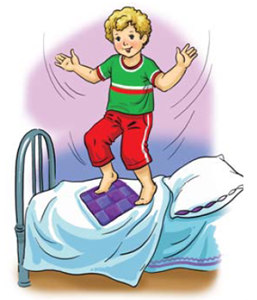
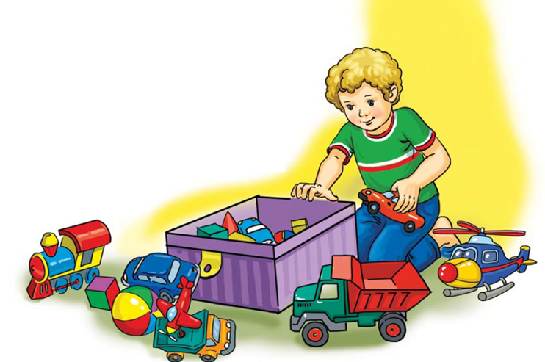
Запитання до уважного читача
1. Чому Сергійка називали Навпакійком?
2. Коли Сергійко почав робити те, що треба?
3.Як тато й мама навчились керувати Сергійком?
4.Хто виявився хитрішим – батьки чи Сергійко?
5.Знайди і прочитай рядки, які відповідають малюнкам.
Підручник.
Сторінка
105

Slide 11
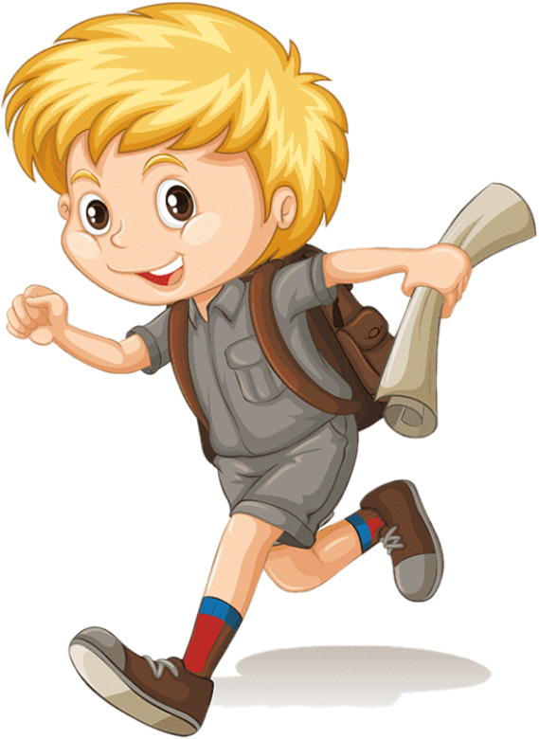

Читаємо швидко
хлопчик
сандалики
навпакійко
склянка
зранку
машинка
калюжі
хвилинка
залюбки
батьки

Slide 12
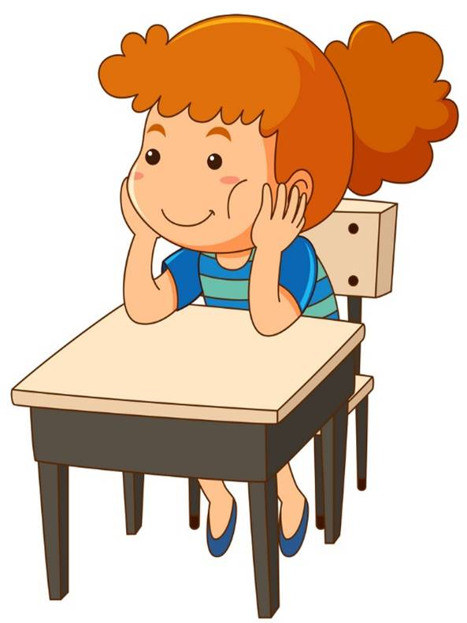
Робота в зошиті
Прочитай речення. Який розділовий знак стоїть в кінці речень?
Які вони за інтонацією? Дай відповіді на запитання.
Хто може тебе обійняти в складні миті?
Хто може розсмішити?
Хто може помовчати поруч?
Хто може пояснити незрозуміле?
Хто може допомогти зробити те,
на що немає сил чи вміння?
Запиши відповідь на одне із запитань
Мене смішить мій друг Павло.

Slide 13


Вправа «Мікрофон»
Що читали на уроці?
Про кого йшлося у вірші Читалочки?
Про кого розповідається у вірші «Навпакійко»?
Що цінного ти узяв з цього уроку для себе?
Чому до порад дорослих треба прислухатися?
Чи сподобалося тобі у країні Нехочундії?

Slide 14
Рефлексія. Вправа «Урок був»
Опиши, яким був цей урок для тебе.
урок
цікавий
нудний
пізнаваль-ний
довгий
швидкий

Slide 15


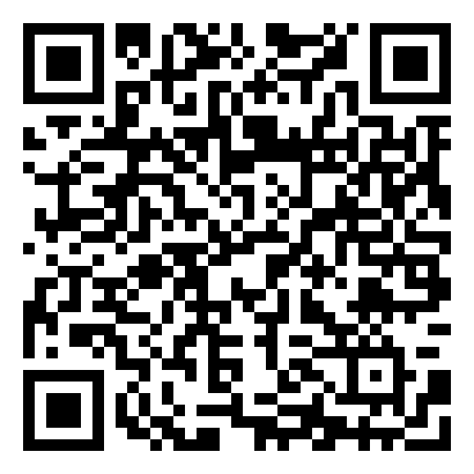

Online завдання
Відскануй QR-код або натисни жовтий круг!

